Slide 1
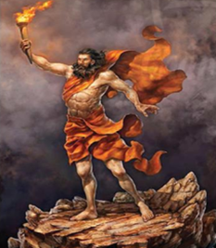
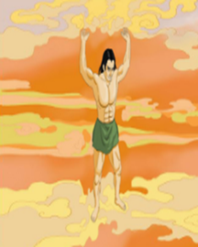
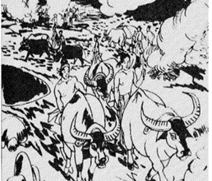
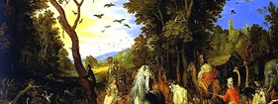
BÀI 1:
TẠO LẬP THẾ GIỚI (THẦN THOẠI)

Slide 2
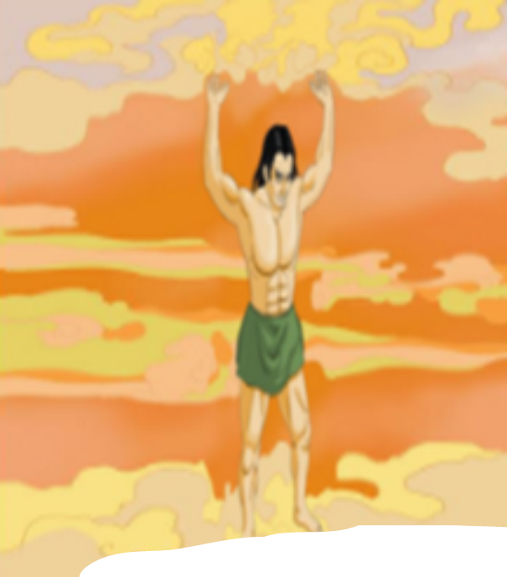
(Mai Thị Minh Thanh 0981727377 THPT Trưng Vương-Quy Nhơn
VĂN BẢN 1: THẦN TRỤ TRỜI (Thần thoại Việt Nam)
(Mai Thị Minh Thanh 0981727377 THPT Trưng Vương-Quy Nhơn

Slide 3

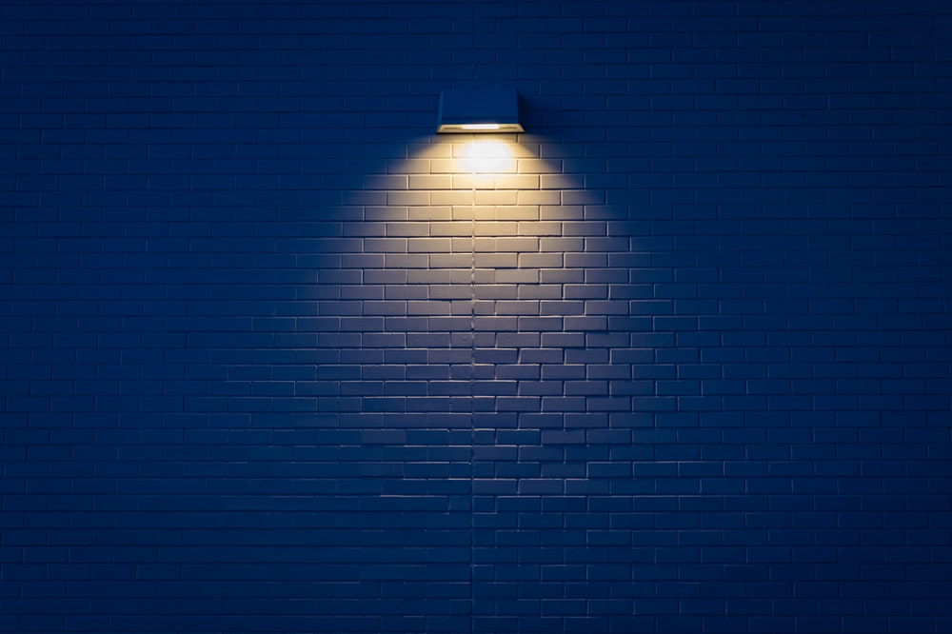
Em đã đọc truyện thần thoại nào của Việt Nam? Hãy kể lại cho cả lớp cùng nghe.
KHỞI ĐỘNG

Slide 4
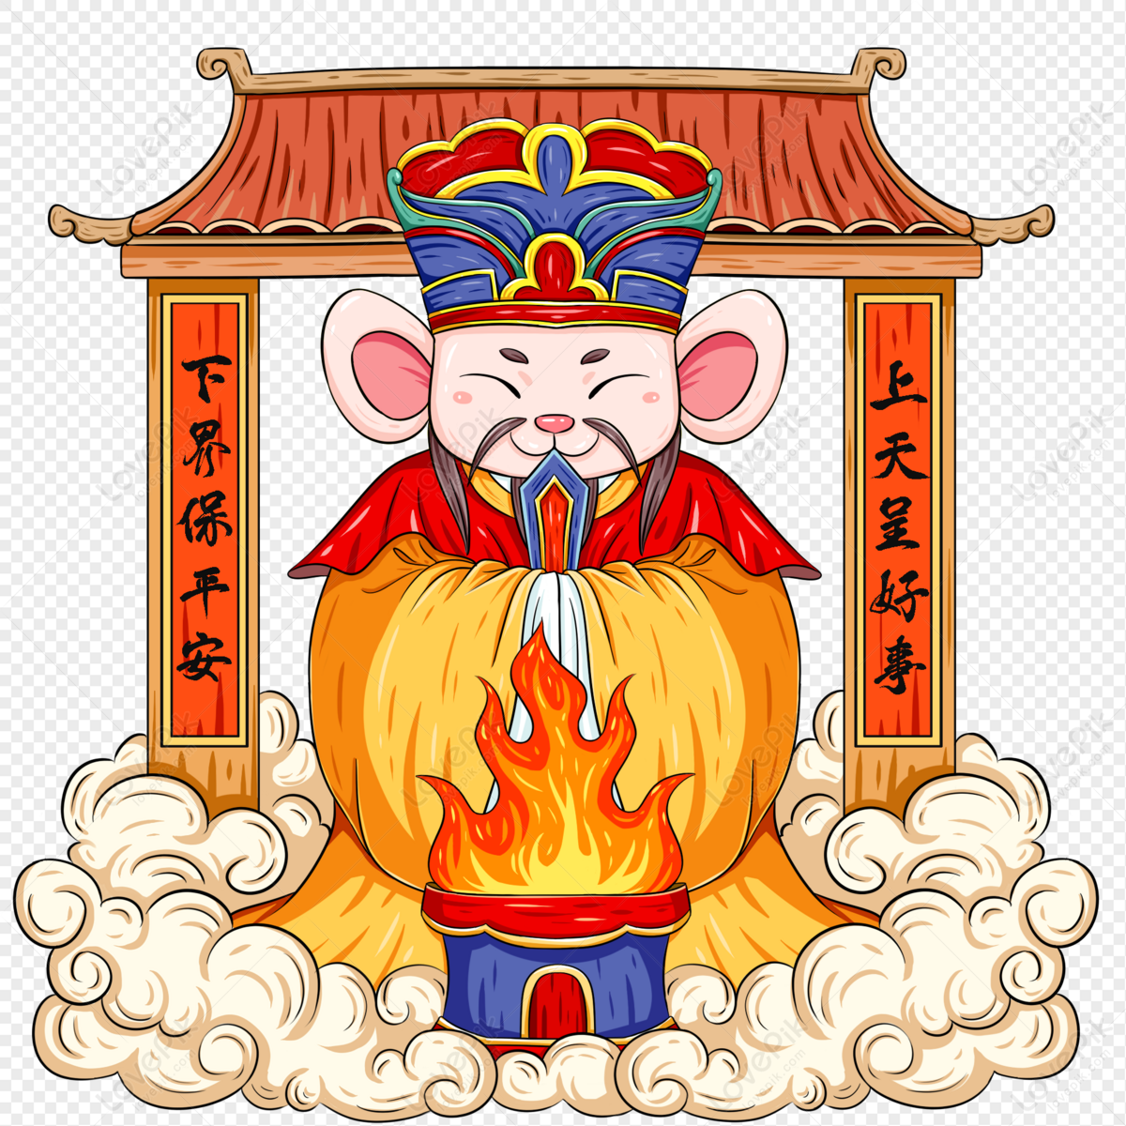
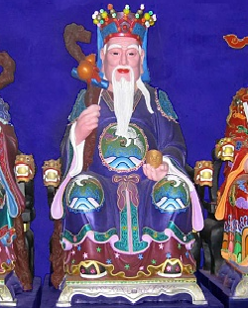
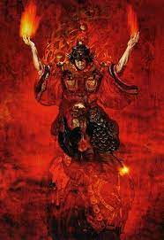
Thần Bếp
Thần Đất
Thần Lửa
Các vị thần ở cõi Đất

Slide 5
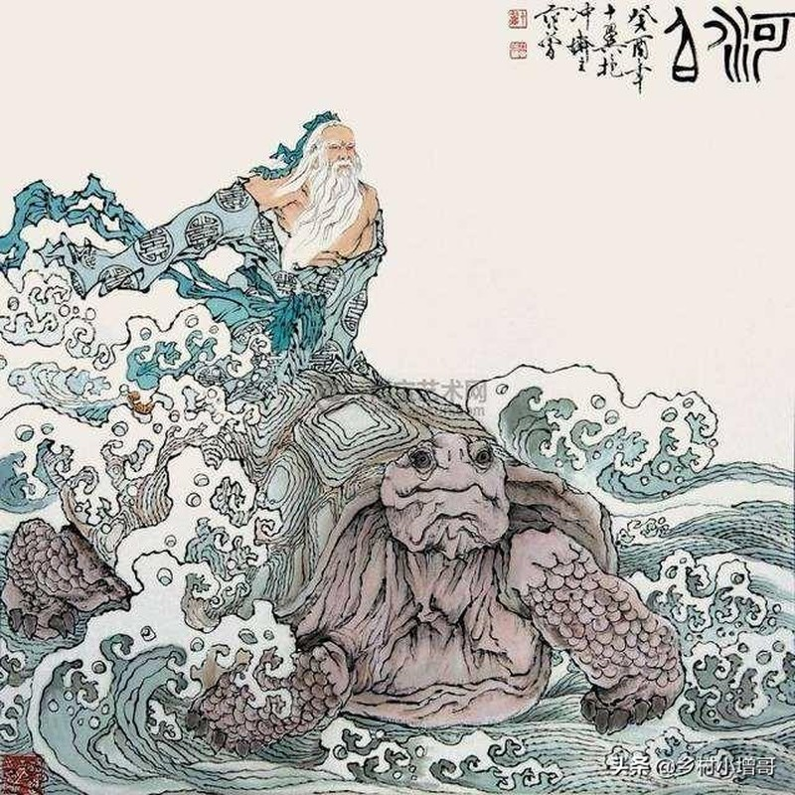
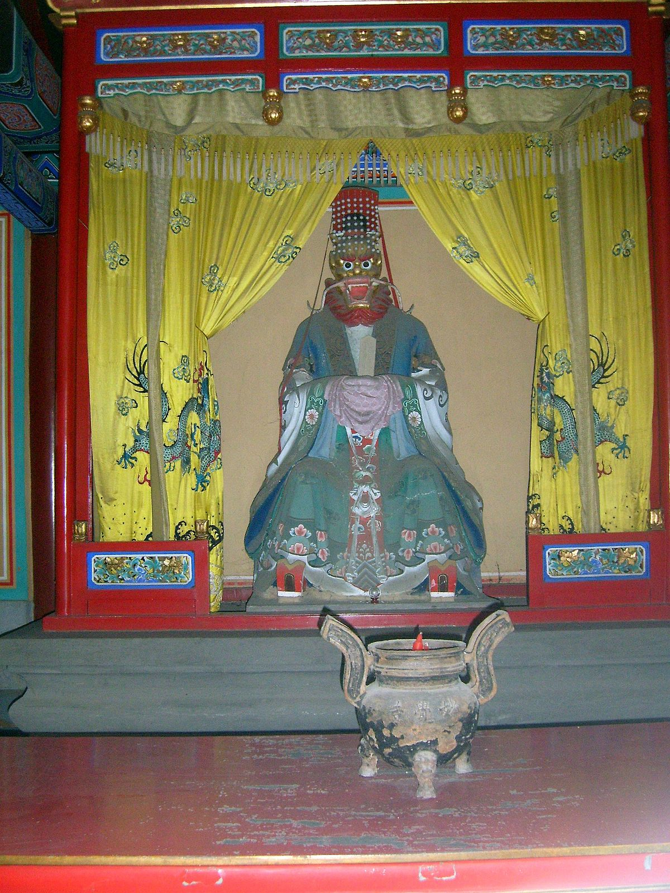
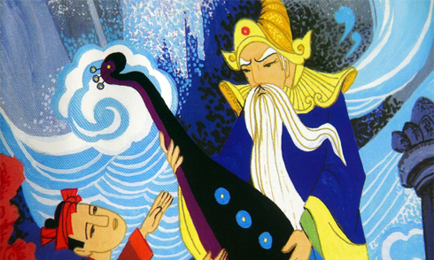
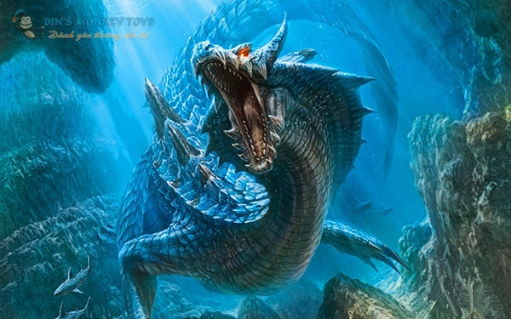
Các vị thần ở cõi Nước

Slide 6
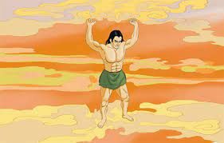
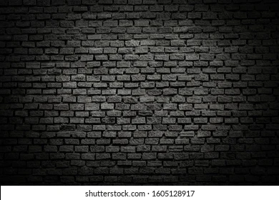
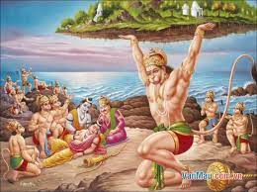
HÌNH THÀNH KIẾN THỨC

Slide 7
I
Tìm hiểu chung
1
Thể loại thần thoại
Tìm hiểu về thể loại thần thoại
 |  | Đặc điểm
Khái niệm
Đặc điểm hình thức | Không gian
 | Thời gian
 | Cốt truyện
 | Nhân vật

Slide 8
Khái niệm |  | Là một trong những thế loại truyện dân gian ra đời trong xã hội nguyên thuỷ, kể về sự tích các vị thần sáng tạo thế giới tự nhiên và văn hoá, thể hiện sự nhận thức và lí giải thế giới còn thô sơ của con người thời cổ, qua đó cũng thể hiện khát vọng hiểu biết, chinh phục tự nhiên và mơ ước về cuộc sống tốt đẹp của họ.
Đặc điểm hình thức | 1. Không gian | - Không gian vũ trụ đang trong quá trình tạo lập - Không xác định nơi chốn cụ thể.
 | 2. Thời gian | - Thời gian cổ sơ, không xác định - Mang tính vĩnh hằng.
 | 3. Cốt truyện | Xoay quanh câu chuyện về việc sáng tạo thế giới, con người và muôn loài của các vị thần.
 | 4. Nhân vật | Thường là thần, có sức mạnh phi thường; gắn với công việc sáng tạo thế giới và sáng tạo văn hoá.

Slide 9
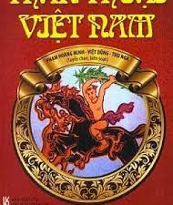
* Phân loại thần thoại Việt Nam
Thần thoại suy nguyên
Nhằm hình dung, lí giải về sự hình thành thế giới tự nhiên, nguồn gốc con người và vạn vật; nhân vật chính là các vị thần sáng tạo thế giới

Slide 10
* Phân loại thần thoại Việt Nam
Thần thoại sáng tạo
Có các nhân vật chính là các anh hùng thần thoại và anh hùng văn hoá.

Slide 11
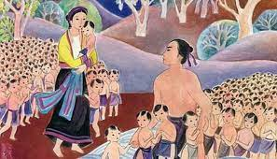
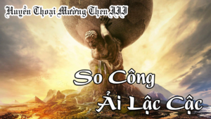
Một số thần thoại Việt Nam
Thần Trụ Trời
Aê Ađiê
Ải Lậc Cậc
Thần thoại Việt Nam
Ải Đăng Đeng
Ông Chống Trời
Ông Chày bà Chày

Slide 12
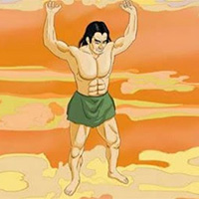
3. Văn bản “Thần Trụ trời”

Slide 13
a. Xuất xứ: Theo Nguyễn Đổng Chi, Lược khảo về thần thoại Việt Nam, Trung tâm Khoa học Xã hội và Nhân văn Quốc gia, NXB Khoa học Xã hội, Hà Nội, 2003, tr 67.

Slide 14
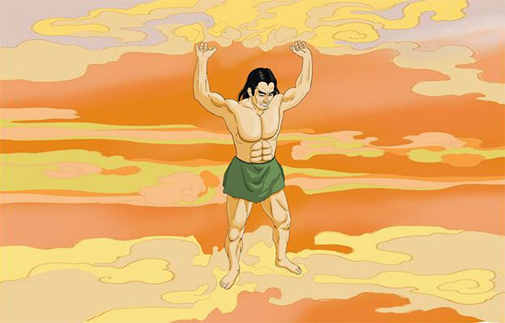
b. Cốt truyện
*Nhân vật chính: Thần Trụ trời

Slide 15

Các sự việc chính
Giới thiệu bối cảnh thần Trụ trời xuất hiện
Những việc làm của thần Trụ trời (công trạng của thần): đắp cột chống trời để phân chia trời đất; phá cột chống trời khi trời đã cao vừa ý.
Sự xuất hiện các vị thần khác để tiếp tục công việc kiến thiết ra thế giới

Slide 16
*Tóm tắt
Thuở trời đất còn là một đám hỗn độn, tăm tối, xuất hiện một vị thần to lớn đã dùng sức mạnh của mình đào đất, đắp cột để chống trời khiến trời được đẩy lên cao. Khi trời đã được đẩy lên cao, thần phá cột chống trời, khiến đất đá vung khắp nơi, làm cho mặt đất chỗ cao chỗ thấp.

Slide 17
*Tóm tắt
Tương truyền di tích cột đó chính là núi Thạch Môn thuộc về Sơn Tây ngày nay. Sau thần Trụ trời, còn có một số vị thần khác tiếp tục công việc kiến thiết ra thế giới như thần đào sông, thần tát biển, thần nghiền cát, thần nghiền sỏi,…

Slide 18
c. Nội dung khái quát
Đoạn trích kể về công trạng của thần Trụ trời, qua đó thể hiện cách giải thích, hình dung của con người cổ đại về thế giới tự nhiên.

Slide 19

II
Đọc – hiểu chi tiết
1. Không gian và thời gian trong truyện
Yêu cầu: Tìm hiểu không gian – thời gian trong thần thoại
 | Dẫn chứng | Nhận xét
Không gian
Thời gian

Slide 20
2. Nhân vật thần thoại: Hình tượng thần Trụ trời
Yêu cầu: Tìm hiểu nhân vật thần thoại: Thần Trụ trời
Phương diện thể hiện | Chi tiết thể hiện | Nhận xét
a. Hình dáng | ………………… | …………………
b. Việc làm | ……………… | …………………
c. Tính cách | ………………… | …………………
d. Công trạng | ………………… | …………………

Slide 21
4. Đặc sắc nghệ thuật
TÌM HIỂU CÁC YẾU TỐ NGHỆ THUẬT ĐẶC SẮC CỦA VĂN BẢN
Nội dung cần tìm hiểu | Đặc điểm – Ý nghĩa
1. Các chi tiết kì ảo, hoang đường
2. Xây dựng nhân vật
3. Cốt truyện
4. Ngôn ngữ

Slide 22
1. Không gian và thời gian trong truyện
Thời gian
Thuở ấy chưa có thế gian, chưa có muôn vật và loài người.
Không
gian
Trời đất chỉ là một vùng hỗn độn tối tăm và lạnh lẽo

Slide 23

1. Không gian và thời gian trong truyện
Thời gian cổ sơ, phiếm chỉ, mang tính ước lệ và không gian vũ trụ nguyên sơ, đang trong quá trình tạo lập.

Slide 24
2. Nhân vật thần thoại: Hình tượng thần Trụ trời
Yêu cầu: Tìm hiểu nhân vật thần thoại: Thần Trụ trời
Phương diện thể hiện | Chi tiết thể hiện | Nhận xét
a. Hình dáng | ………………… | …………………
b. Việc làm | ……………… | …………………
c. Tính cách | ………………… | …………………
d. Công trạng | ………………… | …………………

Slide 25
2. Nhân vật thần thoại: Hình tượng thần Trụ trời
a. Hình dáng | - Chân dài không thế tả xiết; - Chân bước một bước cứ như từ đỉnh núi này sang đỉnh núi kia. => Chi tiết kì ảo, tưởng tượng tô đậm nét phi thường, kì lạ của vị thần.
b. Việc làm | - Đội trời lên rồi đào đất, đá đắp thành một cái cột vừa to vừa cao để chống trời. - Sau khi cột chống khô, thần phá cột đá đi rồi ném vung đá và đất đi khắp mọi nơi mọi chỗ.

Slide 26
2. Nhân vật thần thoại: Hình tượng thần Trụ trời
c. Tính cách | Chăm chỉ, miệt mài, cần mẫn: “Thần hì hục, vừa đào, vừa đắp, chẳng bao lâu, cột đá cứ cao dần, cao dần và đẩy vòm trời lên mãi phía mây xanh mù mịt”

Slide 27
2. Nhân vật thần thoại: Hình tượng thần Trụ trời
d. Công trạng | Có công sáng tạo ra vũ trụ: Tạo ra trời đất, biển, núi non. Đây là khởi nguyên hình thành vũ trụ: “Từ đó trời đất mới phân đôi. Đất phẳng như cái mâm vuông, trời trùm như cái bát úp, chỗ trời đất giáp nhau gọi là chân trời”; thần phá cột đá tạo nên các hòn đảo, gò, đống, dải đồi cao,..; chỗ thần đào đất đắp cột nay thành biển rộng.

Slide 28
Hình tượng thần Trụ trời chính là cách hình dung, lí giải về sự hình thành thế giới tự nhiên, nguồn gốc vũ trụ của con người thời cổ. Có thể nhận thấy, cách nhận thức và lí giải về nguồn gốc của người thời cổ còn rất thô sơ.
3. Ý nghĩa của truyện thần thoại “Thần Trụ trời”
Kì tích của thần Trụ trời đồng thời phản ánh vẻ đẹp riêng của cuộc sống lao động, tín ngưỡng và văn hóa của người Việt từ xa xưa.

Slide 29
Truyện thần thoại mang vẻ đẹp “một đi không trở lại” tạo nên sức hấp dẫn riêng của văn học dân gian, thể hiện niềm tin thiêng liêng của con người cổ sơ về một thế giới mà ở đó vạn vật đều có linh hồn. Niềm tin ấy vẫn còn nguyên vẹn sức hấp dẫn với con người hiện đại hôm nay và mai sau.

Slide 30
Ngoài nhân vật chính là thần Trụ trời, truyện còn nhắc đến 6 ông thần khác gắn với việc giải thích các sự vật, hiện tượng tự nhiên: thần làm sao, thần đào sông, thần tát biển, thần nghiền cát nghiền sỏi, thần trồng cây, thần rừng. Qua đó, câu chuyện thể hiện khát khao sống hài hoà với tự nhiên của con người.

Slide 31
4. Đặc sắc nghệ thuật
TÌM HIỂU CÁC YẾU TỐ NGHỆ THUẬT ĐẶC SẮC CỦA VĂN BẢN
Nội dung cần tìm hiểu | Đặc điểm – Ý nghĩa
1. Các chi tiết kì ảo, hoang đường
2. Xây dựng nhân vật
3. Cốt truyện
4. Ngôn ngữ

Slide 32
Các chi tiết kì ảo
Thân thể to lớn, chân dài không tả xiết, thần bước một bước cứ như từ vùng này sang vùng nọ hay từ đỉnh núi này sang đỉnh núi kia.
Đội trời lên rồi đào đất, đá đắp thành một cái cột vừa to vừa cao để chống trời, sau đó phá cột đá đi rồi ném vung đá và đất đi khắp mọi nơi mọi chỗ…

Slide 33
Chi tiết kì ảo thể hiện trí tưởng tượng của dân gian về sức mạnh của vị thần Trụ trời trong công cuộc tạo lập nên thế giới.
1
Ý nghĩa của những chi tiết kì ảo
2
Cũng có lúc chi tiết kì ảo chỉ đơn giản nhằm lý giải những hiện tượng tự nhiên.

Slide 34
Xây dựng nhân vật chức năng: có ý nghĩa cắt nghĩa, lí giải các hiện tượng tự nhiên và đời sống xã hội, thể hiện niềm tin của con người cổ sơ cũng như những khát vọng tinh thần có ý nghĩa lâu dài của nhân loại.
Cốt truyện đơn giản, ngắn gọn nhưng hấp dẫn, sinh động, có những chi tiết bất ngờ thú vị thể hiện trí tưởng tượng bay bổng, lãng mạn, sức sáng tạo kì diệu của dân gian, góp phần làm nên sức cuốn hút và sức sống lâu bền cho thần thoại Việt.

Slide 35
Ngôn ngữ tự sự thể hiện lối tư duy hồn nhiên, chất phác của người cổ đại.

Slide 36
III. Tổng kết
1. Nghệ thuật
Cốt truyện đơn giản nhưng hấp dẫn, sinh động, có những chi tiết bất ngờ thú vị.
Chi tiết tưởng tượng kì ảo.
Xây dựng nhân vật chức năng.
Thời gian phiếm chỉ, mang tính ước lệ và không gian vũ trụ với nhiều cõi khác nhau.
Ngôn ngữ tự sự hồn nhiên.

Slide 37
2. Nội dung, ý nghĩa
Qua câu chuyện Thần Trụ trời, người nguyên thủy thể hiện cách nhận thức và lí giải về sự hình thành thế giới tự nhiên.
Truyện kể về vị thần Trụ trời đắp cột chống trời, tạo lập nên trời và đất.

Slide 38
3. Những điều cần chú ý khi tìm hiểu thể loại thần thoại:
Các yếu tố đặc trưng của truyện thần thoại: không gian, thời gian, cốt truyện, nhân vật.
Các chi tiết tiêu biểu, nhân vật và mối quan hệ của chúng trong tính chỉnh thể của tác phẩm.
Nội dung bao quát và thông điệp, giá trị của tác phẩm
Những điểm gần gũi về nội dung giữa các truyện thần thoại thuộc các nền văn hoá khác nhau.

Slide 39

LUYỆN
TẬP

Slide 40
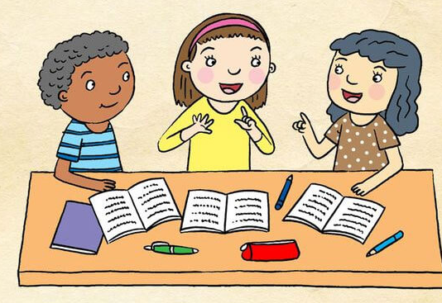
Nhóm 1, 2
Câu hỏi 1. Cách giải thích các hiện tượng tự nhiên trong truyện thần thoại Thần Trụ trời có đặc điểm gì giống và khác các truyền thuyết đã học ở lớp 6 như Thánh Gióng, Sự tích Hồ Gươm?

Slide 41
Nhóm 3, 4
Câu hỏi 2. Cách hình dung và miêu tả đất, trời trong câu “đất phẳng như cái mâm vuông, trời trùm lên như cái bát úp…” trong truyện Thần Trụ trời gợi cho em nhớ đến truyền thuyết nào của người Việt Nam? Hãy tóm tắt truyền thuyết ấy và chỉ ra điểm tương đồng giữa hai tác phẩm.

Slide 42

Câu hỏi 1:
* Giống nhau: Đều giải thích bằng các chi tiết hoang đường, kì ảo:
- Truyện thần thoại Thần Trụ trời: Vũ trụ vốn là cõi hỗn độn, nhờ có thần Trụ trời đắp đất tạo cột chống trời, làm cho trời và đất tách rời nhau.

Slide 43
Câu hỏi 1:
- Truyền thuyết Thánh Gióng:
+ Những bui tre đằng ngà ở huyện Gia Bình vì ngựa phun lửa bị cháy mới ngả sang màu vàng.
+ Những vết chân ngựa sắt nay hoá thành những ao đầm liên tiếp.
+ Lửa đã thiêu cháy một làng, về sau gọi là làng Cháy.

Slide 44
Câu hỏi 1:
- Truyền thuyết Sự tích Hồ Gươm: giải thích tên gọi Hồ Gươm hay hồ Hoàn Kiếm thông qua câu chuyện Đức Long Quân cho vua Lê Lợi mượn gươm để đánh giặc, khi giặc ta thì sai Rùa Vàng đến đòi. Tương truyền gươm và rùa đã chìm đáy nước, người ta vẫn còn thấy vật gì sáng le lói ở đáy hồ xanh.

Slide 45
Câu hỏi 1:
*Khác nhau:
- Cách giải thích tự nhiên của Thần thoại: hoàn toàn là hư cấu theo trí tượng tượng phong phú của nhân dân xa xưa.
- Cách giải thích của truyền thuyết: giải thích cảnh vật địa phương gắn với các yếu tố lịch sử, liên quan tới lịch sử theo quan niệm nhân dân.

Slide 46
Câu hỏi 2
- Cách hình dung và miêu tả đất, trời trong câu “đất phẳng như cái mâm vuông, trời trùm lên như cái bát úp,…” trong truyện Thần Trụ trời gợi nhớ đến truyền thuyết “Sự tích bánh chưng, bánh dày” của người Việt Nam.
- HS tóm tắt truyền thuyết “Sự tích bánh chưng, bánh dày”

Slide 47
Câu hỏi 2
- Điểm tương đồng giữa hai tác phẩm:
+ Đều đưa ra lí giải sự xuất hiện của một hiện tượng tự nhiên hay sự ra đời của nét văn hoá.
+ Đều xuất hiện chi tiết mô tả cách hình dung của người xưa về hình dáng của không gian vũ trụ, thế giời (trời hình tròn, đất hình vuông).

Slide 48

Nhiệm vụ 2.
Nhiệm vụ 3
Tìm đọc một số truyện thần thoại Việt Nam và thế giới. Chọn một tác phẩm mà bạn yêu thích để chỉ ra các yếu tố đặc trưng của truyện thần thoại: cốt truyện, thời gian, không gian, nhân vật, lời kể,…
Vẽ hoặc miêu tả bằng lời về hình ảnh thần Trụ trời theo hình dung, tưởng tượng của em

Slide 49
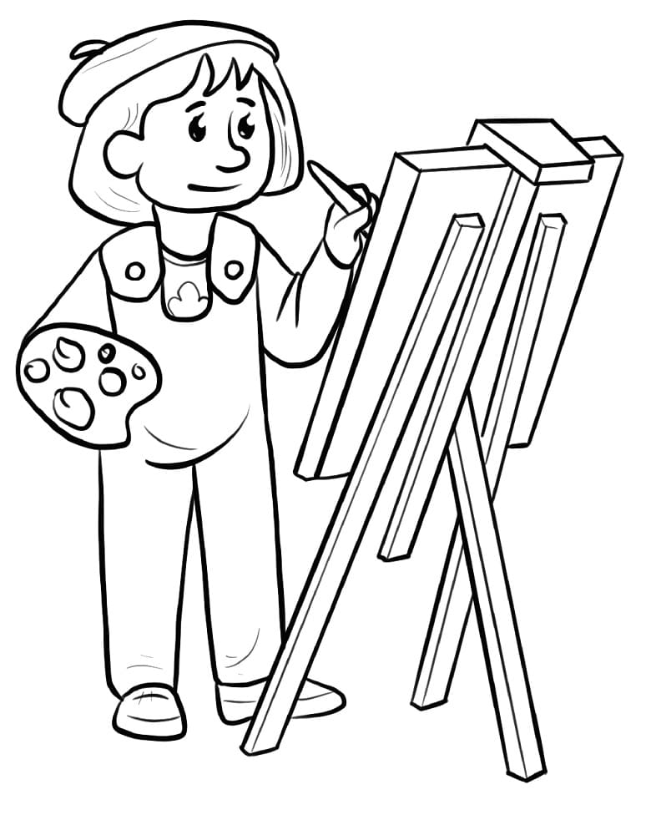
2. Nhiệm vụ 2
Hình dung và vẽ tranh hoặc dựa vào văn bản truyện để miêu tả bằng lời.

Slide 50
3. Nhiệm vụ 3:
Ví dụ: Thần thoại Nữ oa vá trời (Trung Quốc)
- Cốt truyện: Truyện kể về sự việc các vị thần đánh nhau, một cột chống trời ở phía Tây Bắc bị sập, gây tai họa khủng khiếp cho con người. Bà Nữ Oa – người sinh ra muôn loài đã không quản khó khan, vất vả ngày đêm vá trời để cứu loài người.
- Thời gian: phiếm chỉ, không xác định.
- Không gian: không gian vũ trụ (trời)
- Nhân vật chính: bà Nữ Oa
- Ngôi kể: Ngôi số 3

Slide 51
VẬN DỤNG

Slide 52
Dãy 1
Dãy 2
Câu 2. Trong thần thoại các nước khác, em có biết vị thần nào có công trạng giống thần Trụ trời trong thần thoại Việt Nam không? Hãy chia sẻ câu chuyện về vị thần đó.
Câu 1. Ngoài thần Trụ trời, em có biết hiện tượng tự nhiên nào được gắn với các vị thần? Hãy chia sẻ.

Slide 53
Câu 1:
- Thần đất, thần 4 mùa (thần mùa màng ở Phương Tây, thần lúa gạo ở phương Đông) thần cây, thần sông, thần suối thần biển, thần gió…nơi nào cũng có
-Thần thoại Ấn Độ: Thần lửa Agni
- Thần thoại Hi Lạp: Thần Sấm Sét Zeus, Nữ thần hôn nhân và gia đình Hera, thần biển Poseidon, Nữ thần lửa và gia đình Hestia…

Slide 54
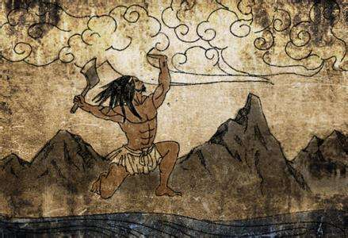
Câu 2:
Ví dụ: Truyện Bàn Cổ khai thiên lập địa (Thần thoại Trung Quốc).

